Slide 1
实训报告 20计科1班王硕 2023/5/21
青少年膳食情况分析

Slide 2
背景：
食物与营养是人类生存的基本条件，营养状况是影响人口素质的重要因素，直接影响青少年的体能与智能发育。青少年时期是由儿童发育到成年人的过渡时期，是生长发育最为关键的阶段。这一时期是一生第二发育高峰期。表现在身高、体重迅速增长，各脏腑、组织、器官迅速发育，性与智力发育皆逐步接近成熟。青春期开始的年龄在男女孩之间是不同的，女孩比男孩早，一般在10岁左右开始，17岁左右结束；男孩一般在12岁前后开始，22岁左右结束。在这个时期体格生长加速，身体各系统逐渐发育成熟，新陈代谢旺盛，所需要的能量和各种营养素的数量相对要比成年人高。如果饮食不合理，营养摄入不均衡，就会出现一些营养问题，从而影响他们正常的生长发育。因此，青少年的饮食与营养问题不容小觑，从小的方面来说，可以影响到一个人的一升健康，从大方面而言，它关系到一个国家的繁荣昌盛、一个民族的成败兴亡。

Slide 3
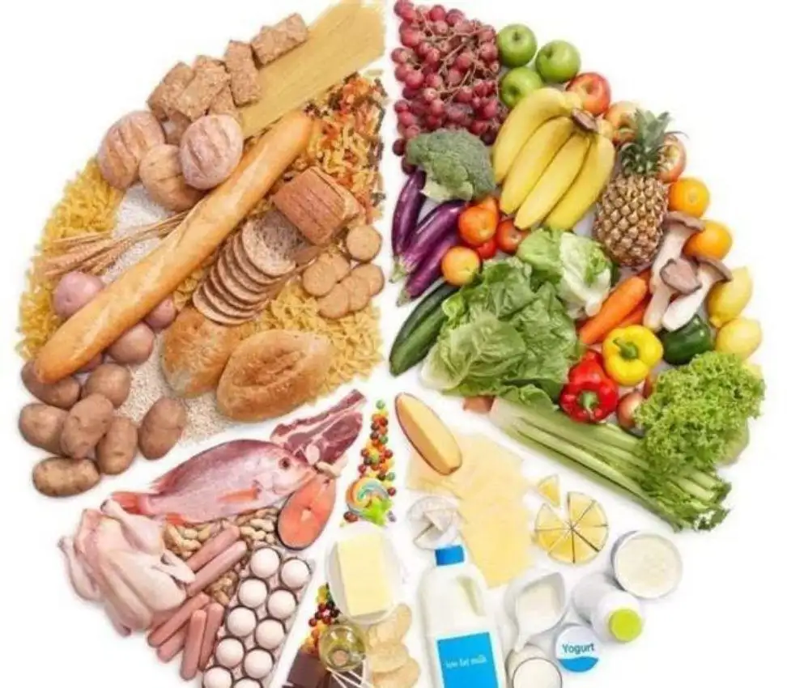
当代青少年时期的特点与营养需求特征：
青少年时期是人的身体发育完成的时期。研究表明，在人的一生中，身体生长迅速、身体各部分的比例产生显著变化的阶段有两个，一个是在产前期与出生后的最初半年，另一个则是青春期。青春期的快速生长发育，被称之为青春期急速成长现象。事实上，这种现象开始于性成熟之前或与性成熟同时开始，终止于性成熟后的半年到一年。男性的急速成长从10.5～14.5岁开始，在14.5～15.5岁左右达到顶峰期，以后逐渐减慢，到18岁左右时身高便达到充分发育水平，体重、肌肉力量、肩宽、骨盆宽等也都得到增加，大、小肌群及各组织器官也不断增大，体态也随之急骤变化。据一些资料表明，12到18岁，体重平均约要增加20-3 0千克，身高平均增加28-30厘米左右，有的人还要更多些。与此同时，性机能与第二性特征也都发育成熟。要适应并满足这种增长的需要，使身体健康，主要取决于各种营养素的供给是否充足，搭配是否合理，以保证他们健康地发育成长。所以青少年时期的营养需求与儿童和成年时期相比具有明显的不同

Slide 4
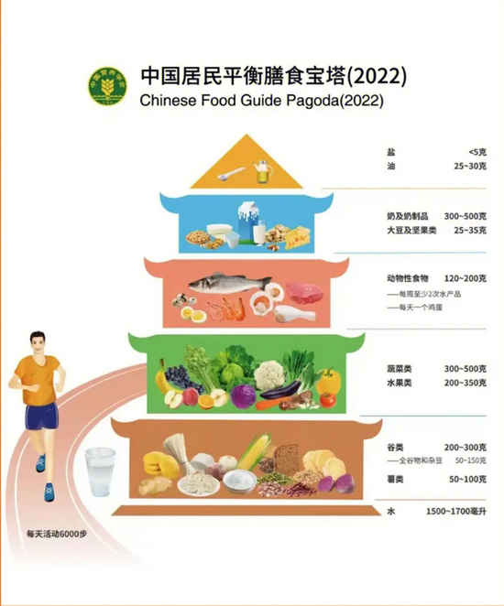
膳食标准金字塔：

Slide 5

所需文件：

Slide 6
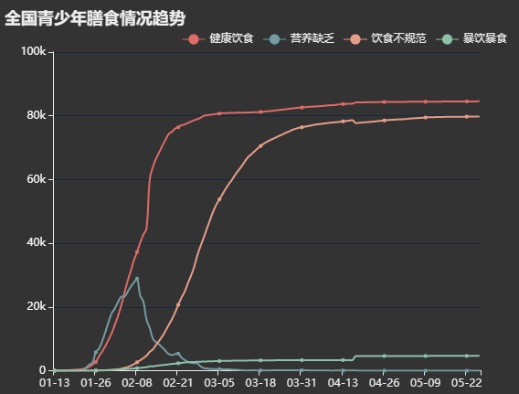
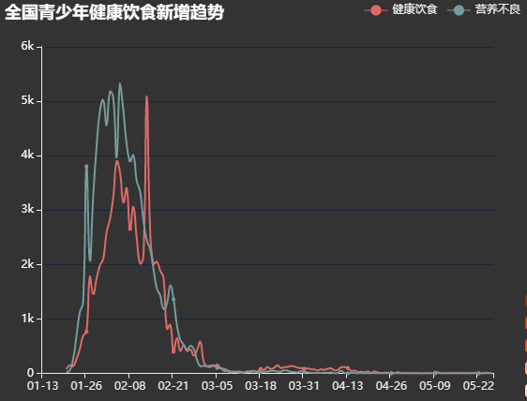
全国青少年饮食状况分析
研究分析显示，中国青少年平均每周吃早餐的天数为3.7天，尚未达到理想状态。近五成青少年一天内吃东西的次数为3次，处于正常水平。36%的青少年一天内吃东西的次数超过3次，即有加餐。青少年加餐的数据较以往研究有所提升，反映出中国青少年饮食与营养水平的总体提升。

Slide 7
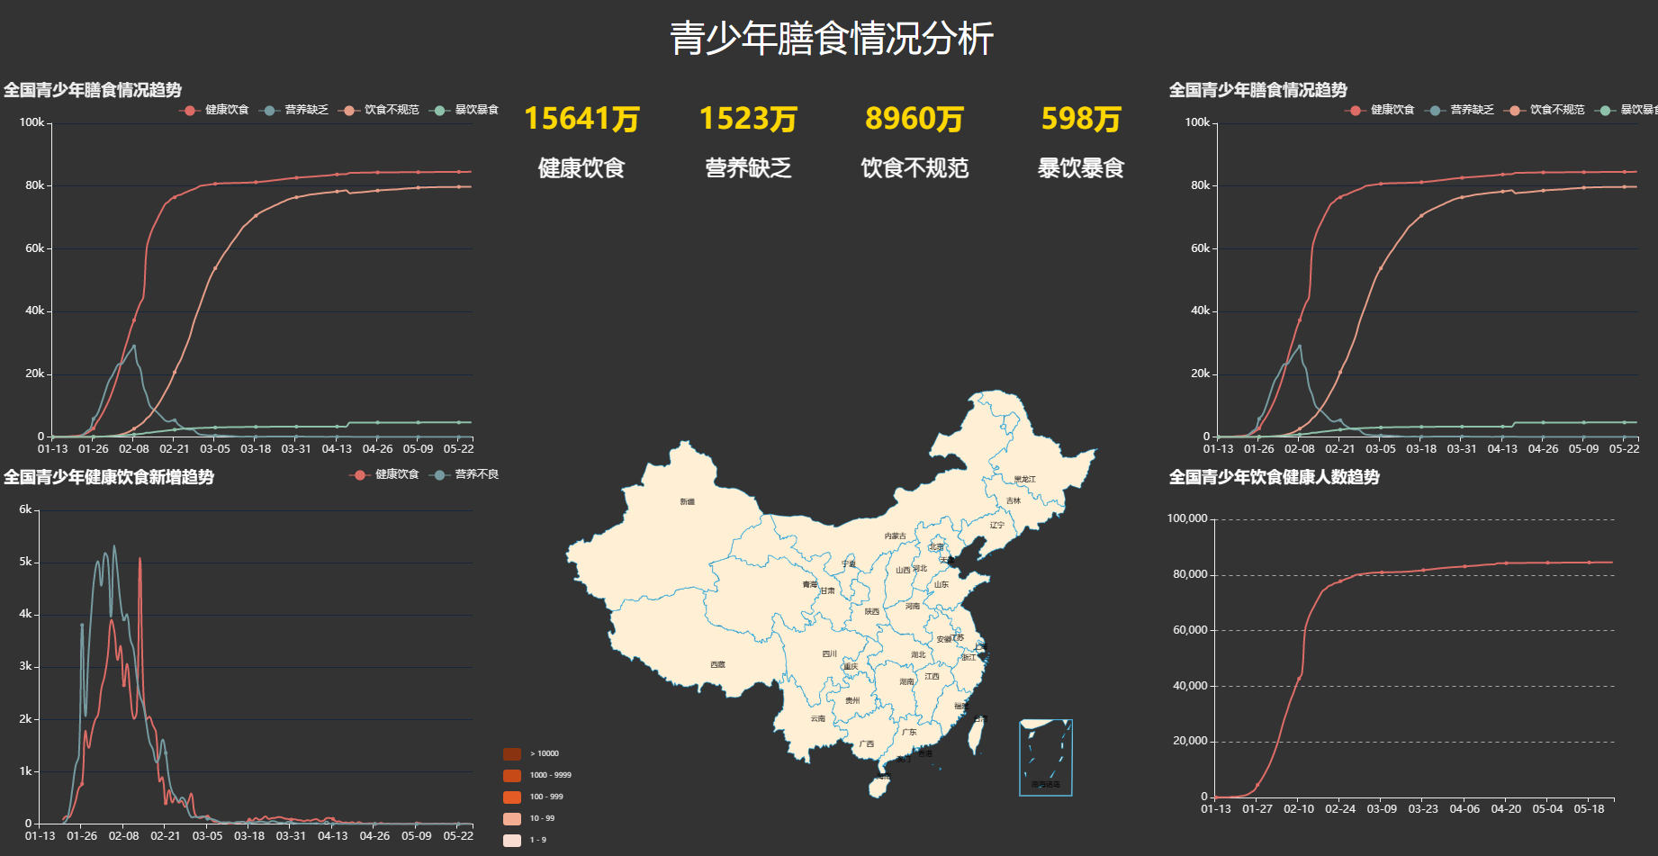
页面展示：

Slide 8


